Slide 1

NHIỆT LIỆT CHÀO MỪNG
CÁC THẦY CÔ GIÁO ĐẾN DỰ GIỜ
LỚP 1A4

Slide 2


Slide 3



Slide 4

1
Nhận biết
Mẹ đưa Hà đến lớp học múa.
ưa
ua

Slide 5

BÀI 24: ua, ưa (tiết 1)

Slide 6

2
Đọc
ua
m
ua
múa
ua

Slide 7
2
Đọc
ưa
đ
ưa
đưa

Slide 8
2
Đọc
ua
ưa
m
ua
đ
ưa
ua
múa
đưa
ua
ua
ưa
ưa
cua đũa rùa cửa dứa nhựa
ua
ưa

Slide 9










Slide 10
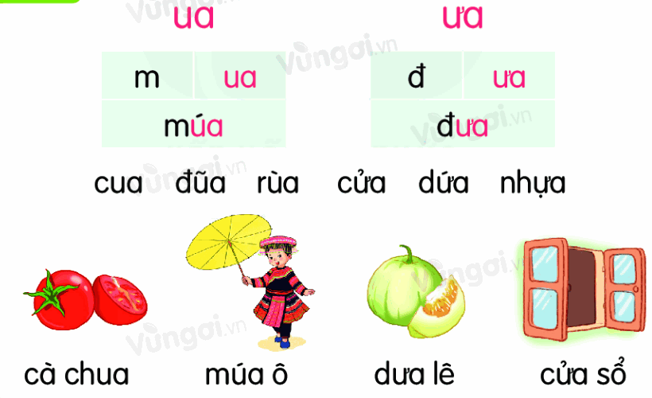
cà chua

Slide 11
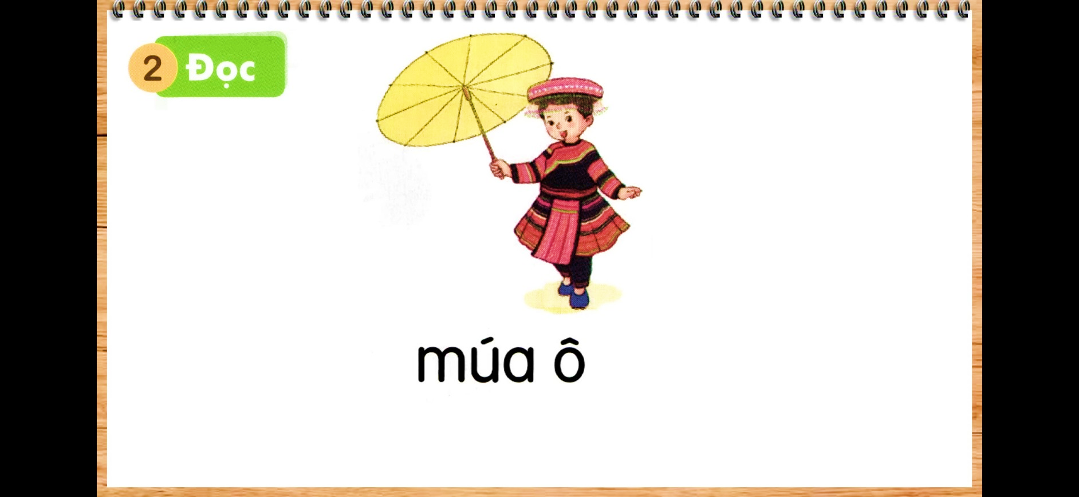
múa ô

Slide 12

dưa lê

Slide 13
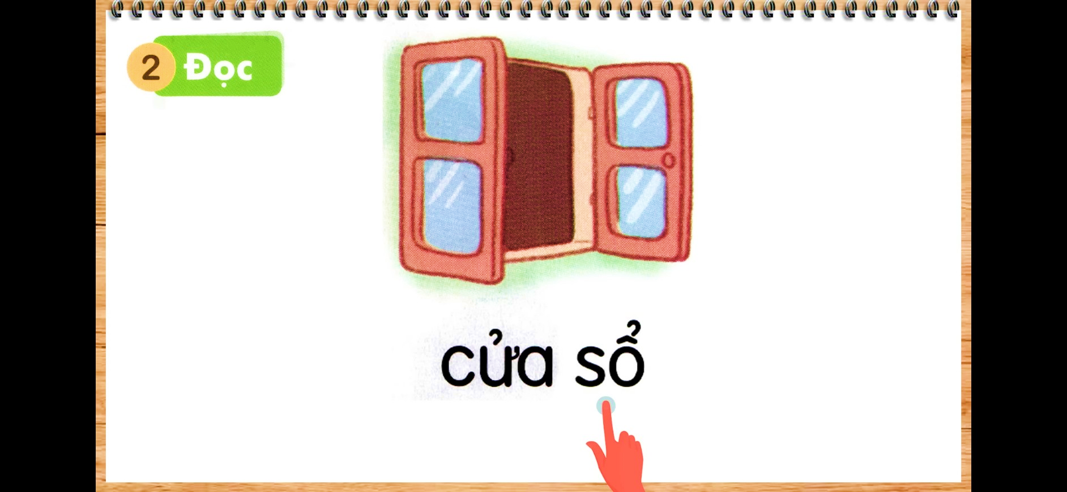
cửa sổ

Slide 15
2
Đọc
ua
ưa
m
ua
đ
ưa
ua
múa
đưa
cua đũa rùa cửa dứa nhựa
cà chua múa ô dưa lê cửa sổ

Slide 16


3
Tô và viết

Slide 17

3
Tô và viết

